Slide 1
第二章 饱和脂肪烃

Slide 2
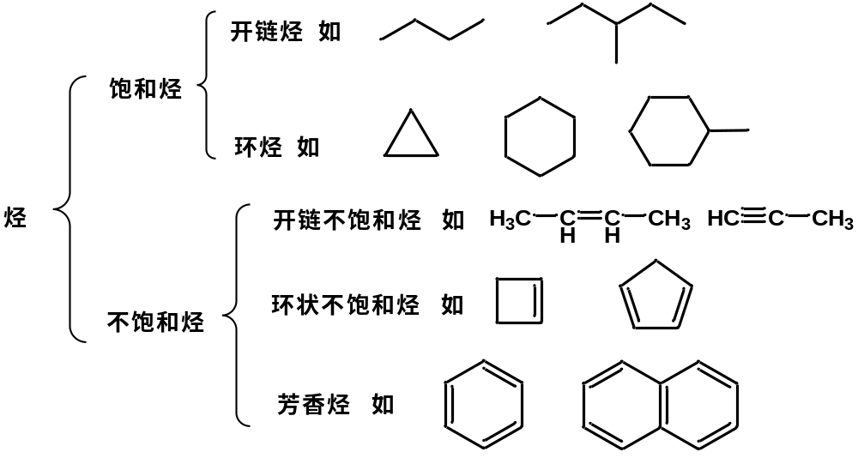
概述
1、由碳氢两种元素组成的有机化合物叫做碳氢化合物，简称为烃。
2、分类：根据烃分子中碳原子的连接方式

Slide 3
第一节 烷烃
一、同系列和同分异构
1、定义：由碳和氢两种元素组成的饱和烃称为烷烃。
2、通式：C_{n}H_{2n+2}
3、同系列：在组成上相差一个或多个CH₂，且结构和性质相似的一系列化合物称为同系列。
4、同分异构体：分子式相同而结构式不同因而性质也不同的不同化合物称为同分异构体，这种现象称为同分异构现象。同分异构分为构造异构和立体异构。
构造异构体：具有相同分子式, 分子中原子或基团因连接
顺序不同而产生的异构体。
由碳架不同引起的异构，称碳架异构。(属构造异构)

Slide 4
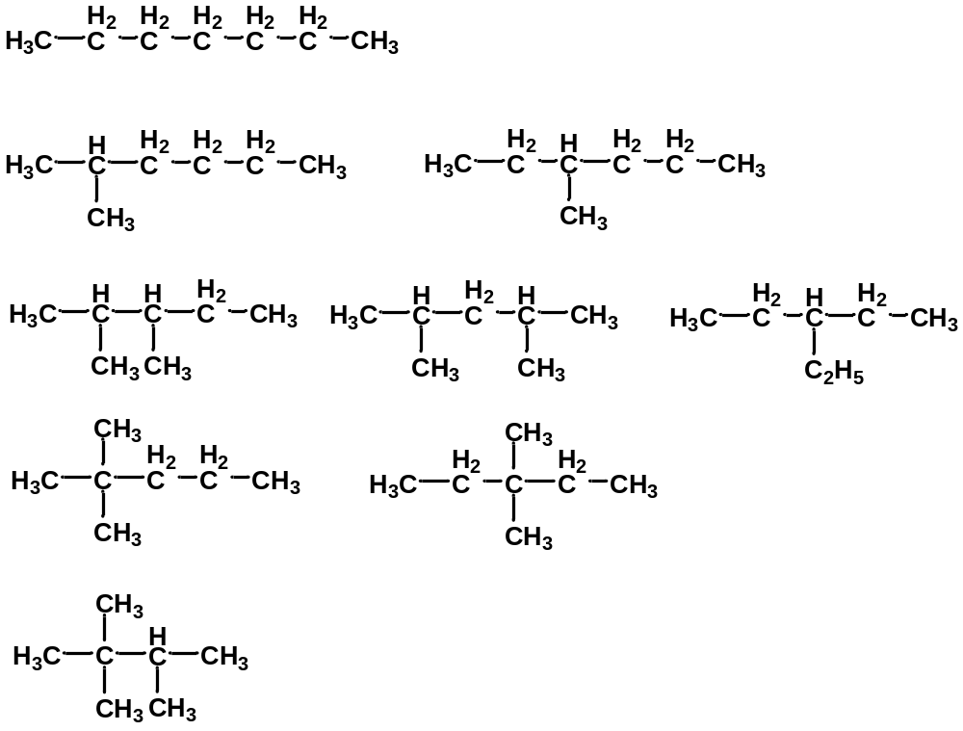
例如：C₇H₁₆
碳数 1 2 3 4 5 6 7 8 9 10 15 20
异构数 1 1 1 2 3 5 9 18 35 75 4347 366,319

Slide 5
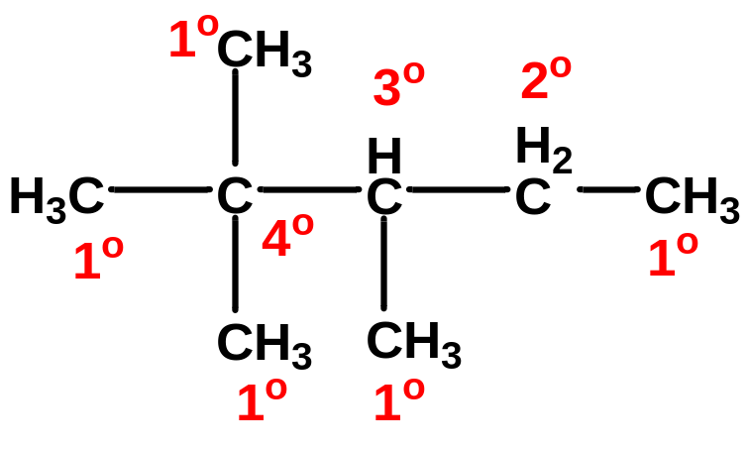
5、碳原子和氢原子的类型
与一个碳相连的碳称为一级碳，伯碳，1° C, 上面的氢为1° H;
与两个碳相连的碳称为二级碳，仲碳，2° C, 上面的氢为2° H;
与三个碳相连的碳称为三级碳，叔碳，3° C, 上面的氢为3° H;
与四个碳相连的碳称为四级碳，季碳，4° C。

Slide 6
天然气含75%甲烷、10%乙烷、5%丙烷。
石油的主要成分为：含5~50个碳原子的链状烷烃及少量环烃和其他衍生物。
天然气 C₁~C₆ 20℃以下
液体石油(石油醚) C₅~C₆ 20~60℃
汽油 C₄~C₈ 40~200℃
煤油 C₁₀~C₁₆ 175~275℃
柴油 C₁₅~C₂₀ 250~400℃
润滑油 C₁₈~C₂₂ 300℃
石蜡 C₂₀~C₃₀ 350℃
沥青 C₃₀以上 不挥发

Slide 7
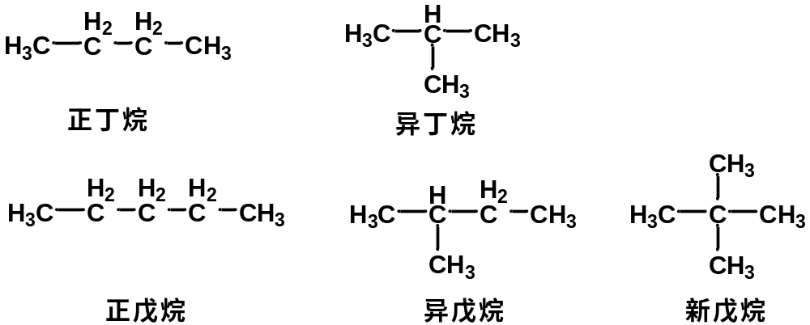
二、 烷烃的命名
1、 普通命名法
根据分子中碳原子数目称为“某烷”，碳原子数十个以内的依次用甲、乙、丙、丁、戊……癸表示，十以上的用汉字数字表示碳原子数，后面加烷字。对于异构体，则冠以形容词加以区别，如：

Slide 8
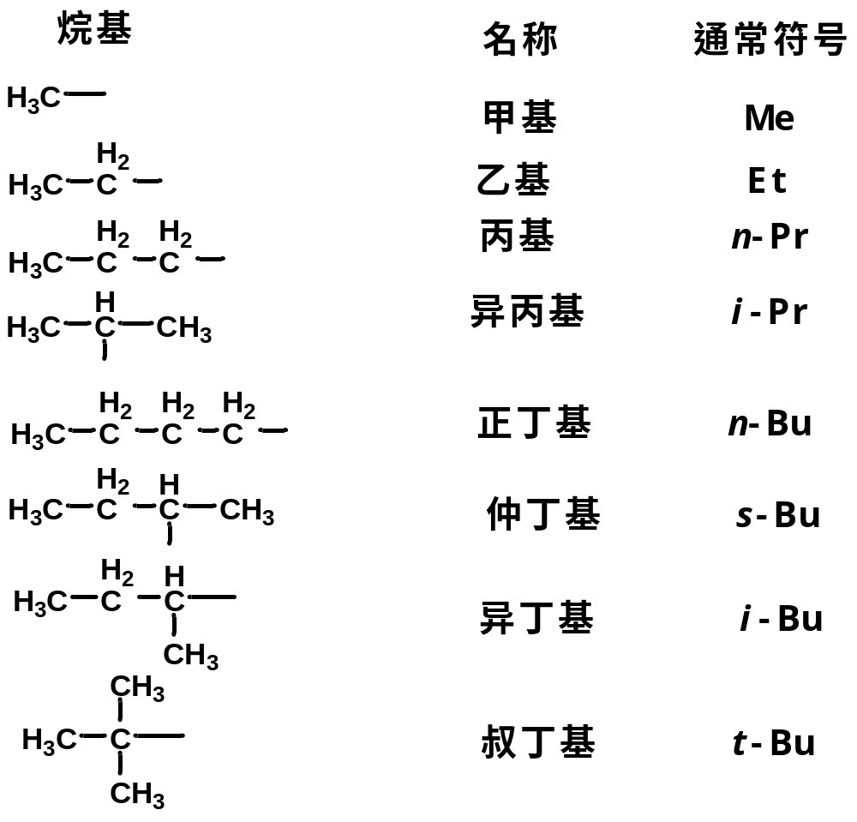
2、系统命名法（IUPAC命名法）
烷基：烷烃分子中去掉一个氢原子而剩下的原子团称为烷基。

Slide 9
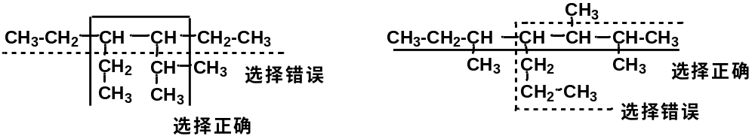
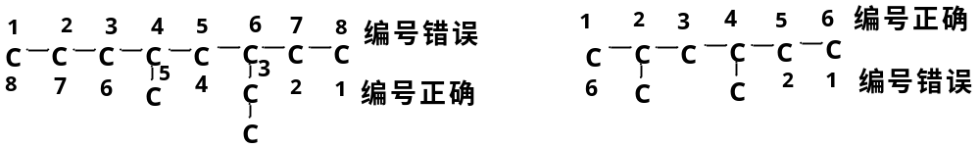
系统命名法规则如下：
（1）选择主链（母体）
（a）选择含碳原子数目最多的碳链作为主链，支链作为取代基。
（b） 分子中有两条以上等长碳链时，则选择支链多的一条为主链。
例如：
（2）碳原子的编号
(a)从最接近取代基的一端开始，将主链碳原子用1、2、3……编号

Slide 10
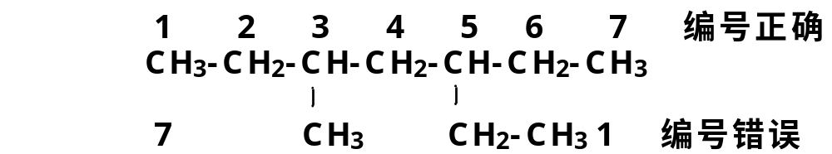
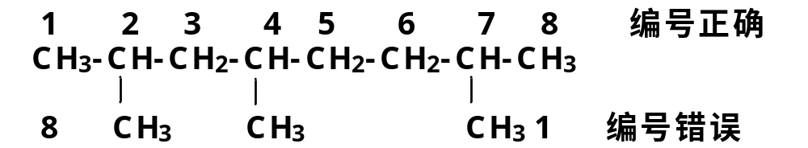
(b) 从碳链任何一端开始，第一个支链的位置都相同时，则从较简单的一端开始编号。
(c) 若第一个支链的位置相同，则依次比较第二、第三个支链的位置，以取代基的系列编号最小（最低系列原则）为原则。

Slide 11
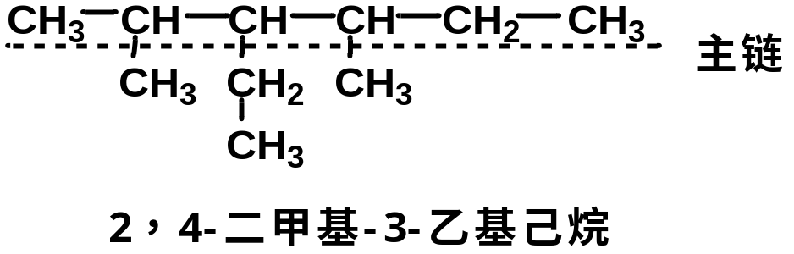
(3) 烷烃名称的写出
(a) 将支链（取代基）写在主链名称的前面
(b) 取代基按“次序规则”小的基团优先列出
(c) 相同基团合并写出，位置用2，3……标出, 取代基数目用二，三……标出。
(d) 表示位置的数字间要用逗号隔开，位次和取代基名称之间要用“半字线”隔开。

Slide 12
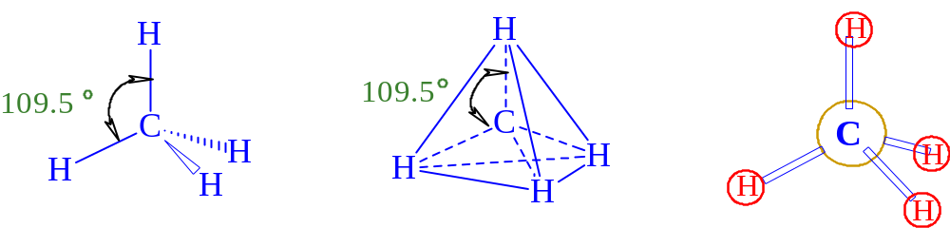
三、烷烃的结构
1、 碳原子的四面体概念（以甲烷为例）
烷烃分子中碳原子为四面体构型。甲烷分子中，碳原子位于正四面体构的中心，四个氢原子在四面体的四个顶点上，四个C-H键长都为0.109 nm，所以键角 ∠ H-C-H都是109.5º

Slide 13
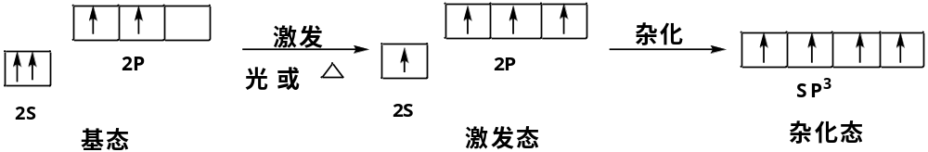
2、 碳原子的SP³杂化
杂化后形成四个能量相等的新轨道称为SP³轨道，这种杂化方式称为SP³杂化，每一个SP³杂化轨道都含有1/4 S成分和3/4 P成分。
四个SP³轨道对称的分布在碳原子的四周，对称轴之间的夹角为109.5º，这样可使价电子尽可能彼此离得最远,相互间的斥力最小，有利于成键。

Slide 14
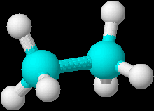
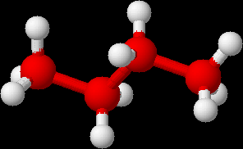
3、 其他烷烃的结构
烷烃分子形成时，碳原子的SP³轨道沿着对称轴的方向分别与碳的SP³轨道或氢的1S轨道相互重叠成σ键，因此也都有四面体的结构，但由于其他烷烃的碳原子上的四个基团并不完全相同，因此每个碳上的键角并不完全相等，但都接近于109.5°。

Slide 15
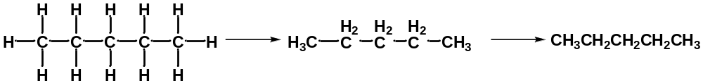
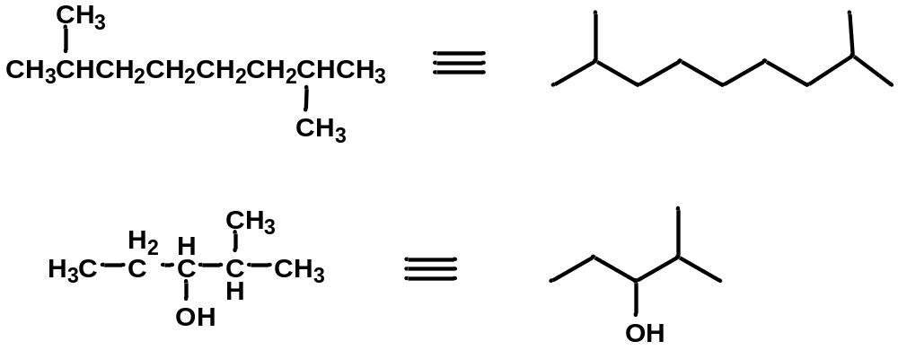
4、烷烃分子表示方法
（1）结构简式 C-H和C-Cσ单键可省略。
（2）键线式
端点代表碳原子，不需写出每个碳原子上的氢原子，但除氢原子之外的其他原子必须写出。

Slide 16
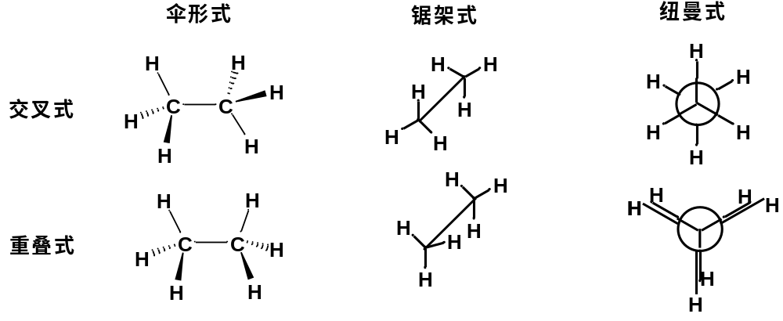
四、烷烃的构象
构象：构造一定的分子，通过单键的旋转而引起的分之中各原子在空间的不同排布称为构象。
构象异构体：由单键旋转而产生的异构体。单键旋转会产生无数个构象，它们互为构象异构体。
构象通常用伞形式（楔形式），锯架式（透视式）或纽曼(Newman)投影式表示。

Slide 17
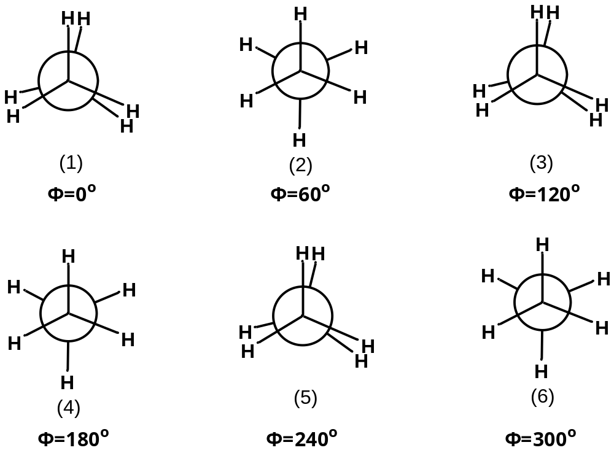
1、乙烷的构象

Slide 18
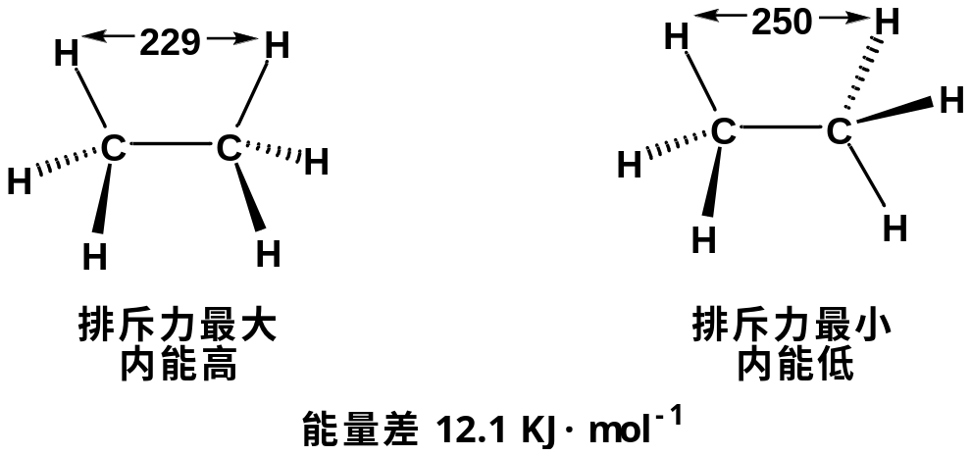
重叠式与交叉式构象的能量分析
氢原子半径：gH = 1.2 A。
交叉式构象为乙烷的优势构象；原因：原子间的斥力小，能量最低。

Slide 19
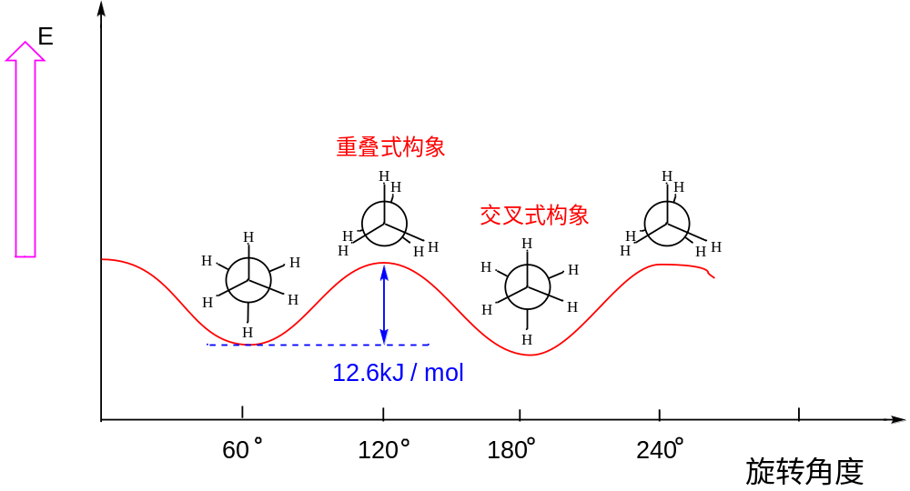
乙烷不同构象的能量曲线图
a. 转动能：12.1kJ/mol，每对重叠氢H-C-C-H重叠张力(扭转张力)：~4.0kJ/mol。
b. 室温下，构象异构体处于快速转化的动态平衡中，某一构象停留时间极短(<10⁻⁶秒)不能分离。
c. 乙烷交叉式构象是优势构象。

Slide 20
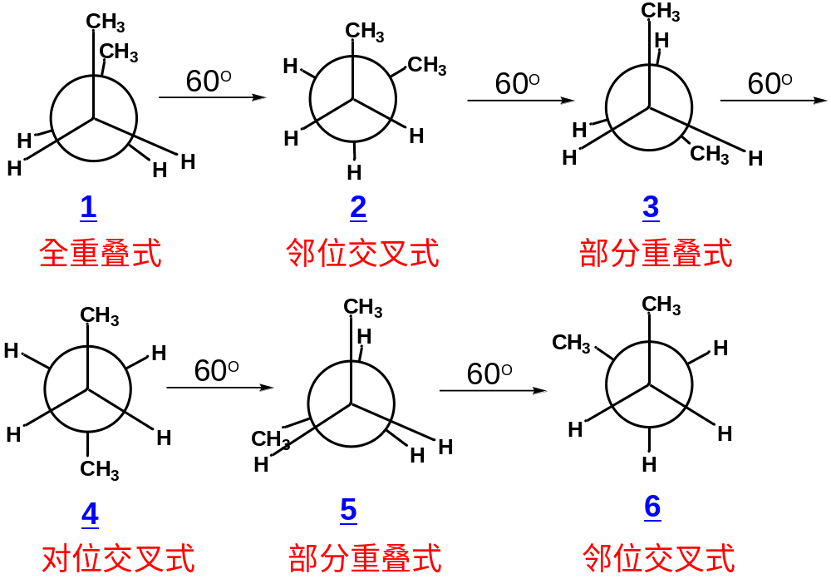
2、正丁烷的构象
以正丁烷的C2—C3键的旋转来讨论丁烷的构象，固定C2，把C3旋转一圈来看丁烷的构象情况。在转动时，每次转60°，直到360°复原可得到四种典型构象。

Slide 21
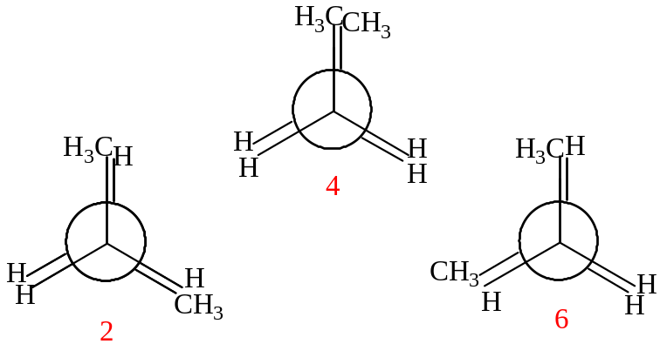
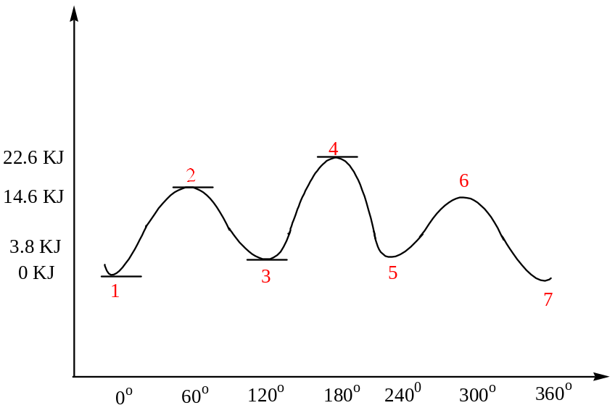
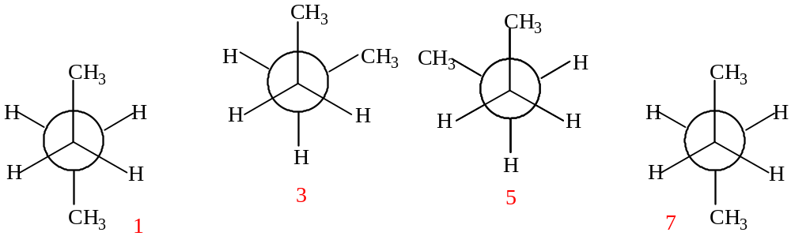
丁烷不同构象的能量曲线图

Slide 22
乙烷衍生物的构象分布：
构象稳定性：对位交叉式 > 邻位交叉式 > 部分重叠式 > 完全重叠式
室温下，正丁烷构象异构体处于快速转化的动态平衡中，不能分离。最稳定的对位交叉构象是优势构象。
衍生物 对位交叉的比例%
ClCH₂CH₂Cl ~70
BrCH₂CH₂Br 84~91
PhCH₂CH₂Ph >90
一般情况下是：对位交叉式 > 邻位交叉式

Slide 23
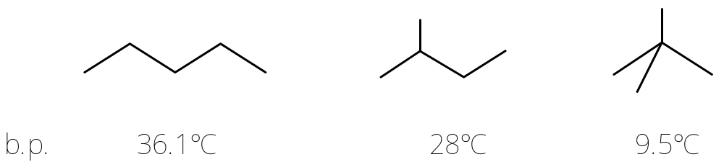
五、烷烃的物理性质
1、状态
在室温（25 oC）和0.1Mp下，C1-C4直链烃为气体，C5-C17直链烃为液体，十八个碳原子以上直链烃为固体。
2、沸点(bp)
烷烃分子同系物中，随碳原子数的增加，其沸点也相应升高。在分子式相同的构造异构体中，支链越多，分子间距越大，其沸点越低。

Slide 24
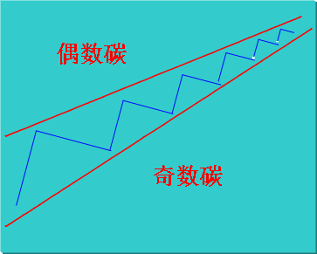
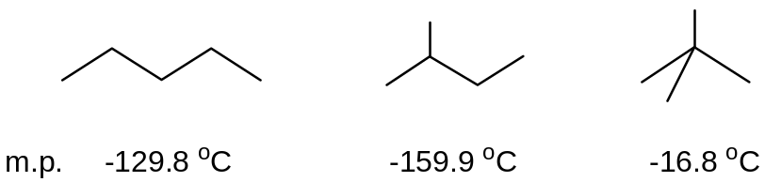
3、熔点(mp)
烷烃分子同系物中，随碳原子数的增加，其熔点也曲线升高。偶数碳原子直链烷烃熔点大于相邻的两个奇数碳原子烷烃，在分子式相同的构造异构体中，对称性越好，分子在晶格中的排列越紧密，其熔点越高。

Slide 25
4、相对密度
烷烃分子同系物中，随碳原子数的增加，状态趋于固态，相对密度趋于0.8。
5、溶解度
非极性，难溶于水，易溶于CCl₄等非极性或弱极性有机溶剂。

Slide 26
六、 烷烃的化学性质
烷烃（特别是正烷烃）的化学性质稳定。在常温常压下，与大多数试剂如强酸、强碱、强氧化剂、强还原剂等都不起反应，或反应速度极慢。
原因：（1） 其共价键都为σ键，键能大；（2）分子中的共价键不易极化（电负性差别小C2.5， H2.2）。但稳定性是相对的、有条件的，在一定条件下（如高温、高压、光照、催化剂），烷烃也能起一些化学反应。
1、氧化反应
a.完全燃烧

Slide 27
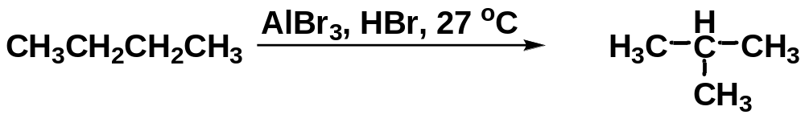
b. 不完全燃烧
烷烃的不完全燃烧会产生有毒的CO和黑烟C，是汽车尾气所造成的空气污染之一。
c. 部分氧化
在一定条件下，烷烃也可以只氧化为一定的含氧化合物，如在KMnO₄，MnO₂等催化下，利用空气或氧气氧化高级烷烃，可得高级脂肪酸。
2、异构化反应
由一个化合物转化为其异构体的反应称为异构化反应。如：

Slide 28

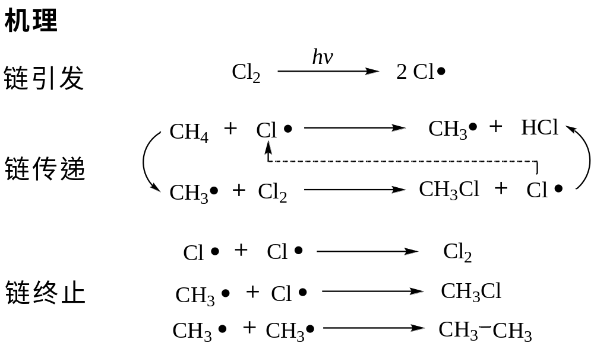
3、取代反应
烷烃的氢原子被卤素取代生成卤代烃的反应称为卤代反应。
卤素的相对反应活性： 氟 > 氯 > 溴 > 碘。
卤代反应通常是指氯代或溴代，因为氟代反应通常非常剧烈（爆炸性反应），碘代反应很难直接发生。
（1）甲烷的氯代反应

Slide 29
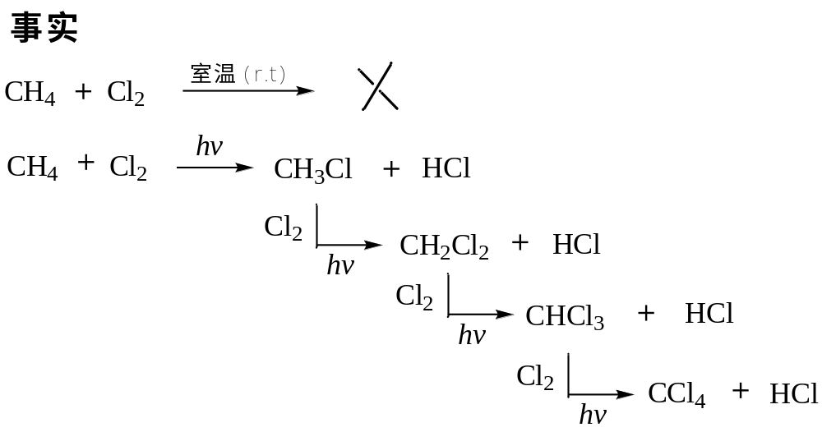
甲烷氯化反应的产物
甲烷的卤代反应较难停留在一元阶段，氯甲烷还会继续发生氯化反应，生成二氯甲烷、三氯甲烷和四氯化碳。
若控制一定的反应条件和原料的用量比，可得其中一种氯代烷为主要的产物。比如 甲烷 ：氯气 = 10 ：1 （400~450 ℃时）CH₃Cl占98%；甲烷 ：氯气 = 1 ：4 （400 ℃时）主要为CCl_{4。}

Slide 30
（2）氢原子的反应活性和碳自由基的稳定性
烷烃分子中处于不同状态的氢原子(伯、仲、叔氢)，在发生卤代反应时,其反应活性并不一致。因其C-H键发生均裂所需能量(键的离解能)不同。根据实验测定不同氢原子的反应活性如下：叔氢原子>仲氢原子>伯氢原子
各氢原子的反应活性与反应的中间产物碳自由基稳定性有关。自由基越稳定则在反应中越易形成，因此，反应速度越快。碳自由基的稳定性如下：
CH₃
>
CH₃CHCH₃
>
CH₃CH₂
>
CH₃
CH₃CCH₃
⬧
⬧
⬧
⬧

Slide 31
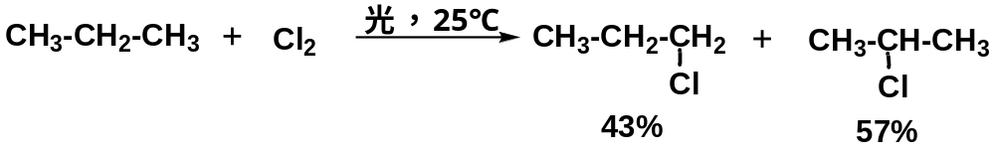
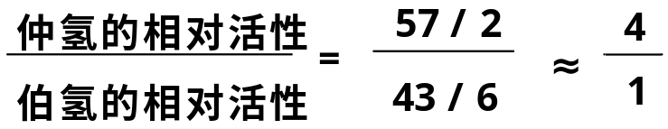
正丙烷分子中，有六个等价伯氢，两个等价仲氢，若氢的活性一样，则两种一氯代烃的产率，理论上为：6 ：2 = 3 ：1；但实际上为： 43 ：57 = 1 ：1.33
这说明在室温氯代时，各类氢的反应活性是不一样的。
氢的相对活性 = 产物的数量÷被取代的等价氢的个数。这样可知：
即仲氢与伯氢的相对活性为4 ：1。

Slide 32
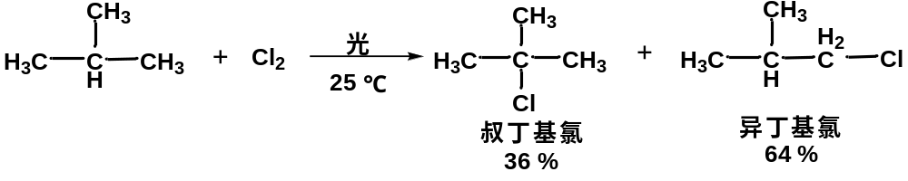
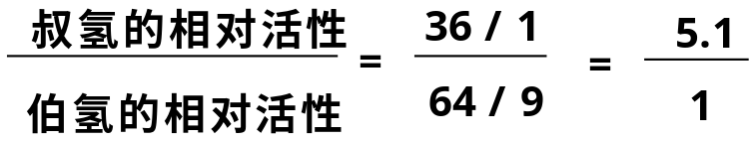
再看异丁烷一氯代时的情况：
同上分析，可求得叔氢的相对反应活性：
即叔氢的反应活性为伯氢的5倍。
故室温时三种氢的相对活性为：3°H ：2°H ：1°H = 5 ：4 ：1

Slide 33
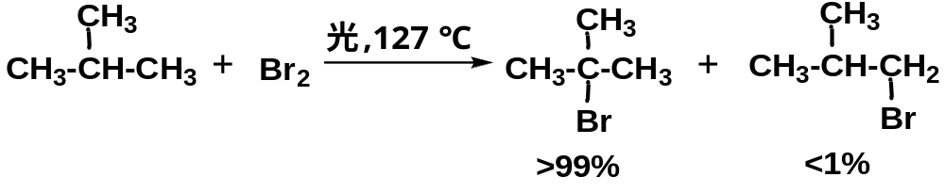
（3）烷烃与其他卤素的取代反应
溴带反应时（光照，127℃），三种氢的相对活性为：
3°H ：2°H ：1°H = 1600 ：82 ：1
故溴代反应的选择性好，在有机合成中比氯带更有用。

Slide 34
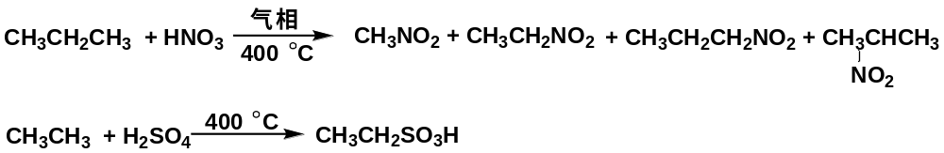
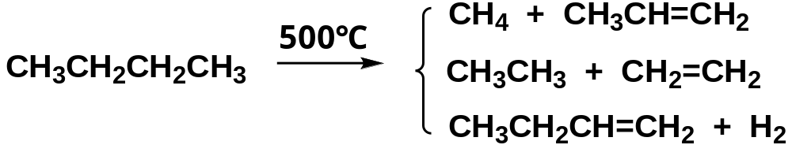
4、 烷烃的硝化和磺化
5、裂化和裂解
裂化—隔绝空气加压(P=5MPa)，加热(500～700℃)，断裂成小分子
催化裂化—在催化剂存在下的裂化，温度较低(400～500℃)，常压。
催化剂：硅酸铝(SiO₂~Al₂O₃)等。

